Slide 1

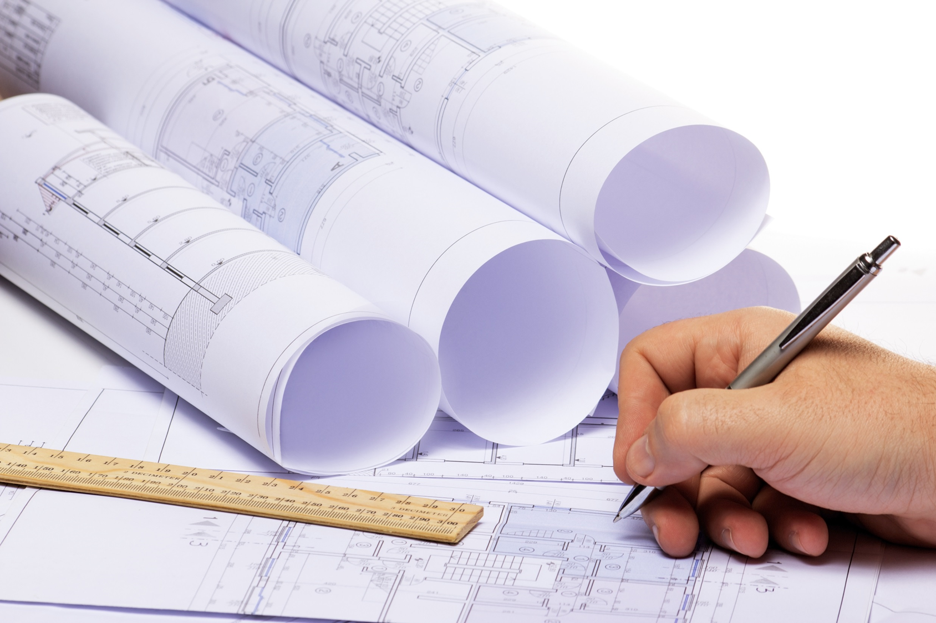

山东省精品资源共享课程
《建筑工程计量与计价》
子项目7 软件GTJ2021
---绘制板

Slide 2
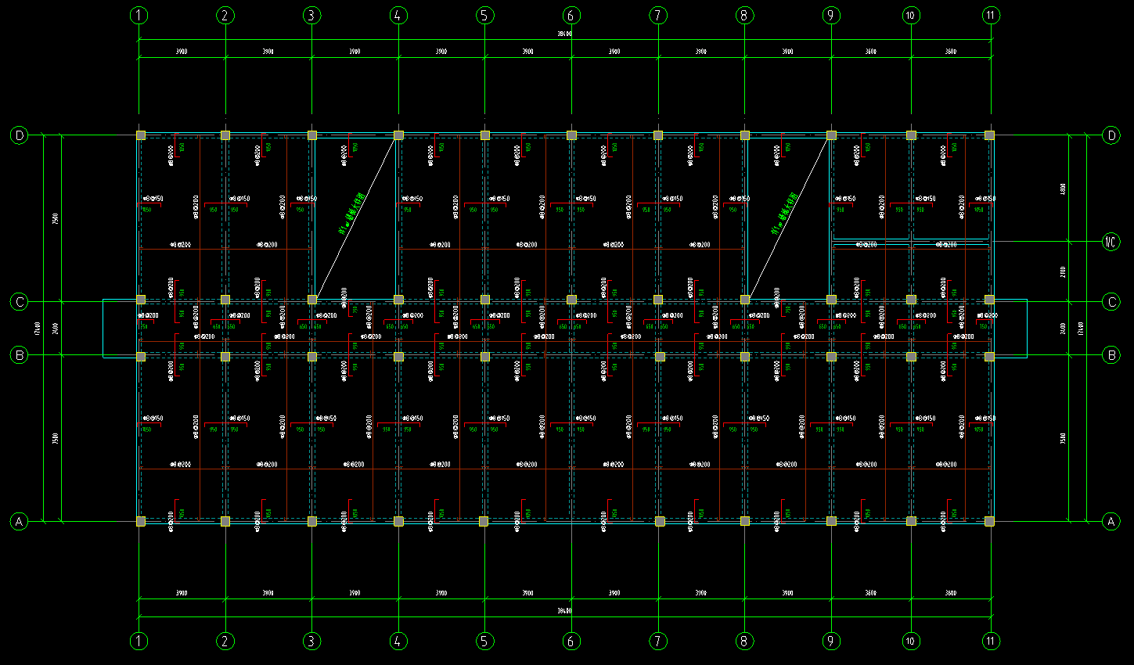

Slide 3
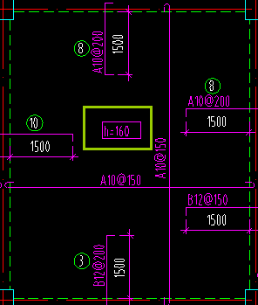
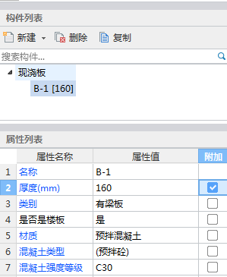

Slide 4
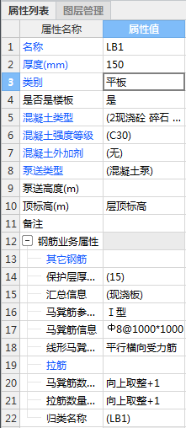
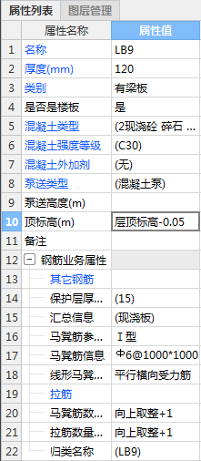
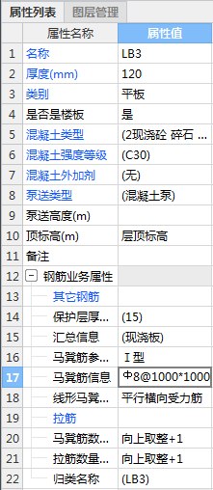

Slide 5

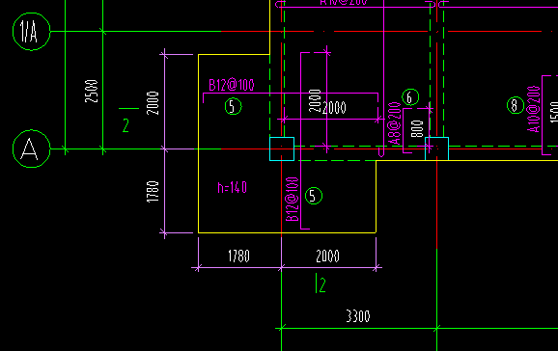
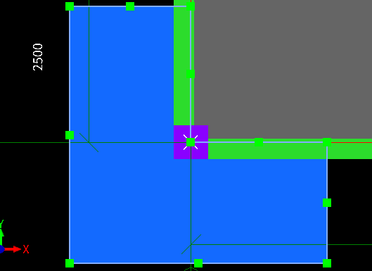
绘制方式以“点”画为主

Slide 6
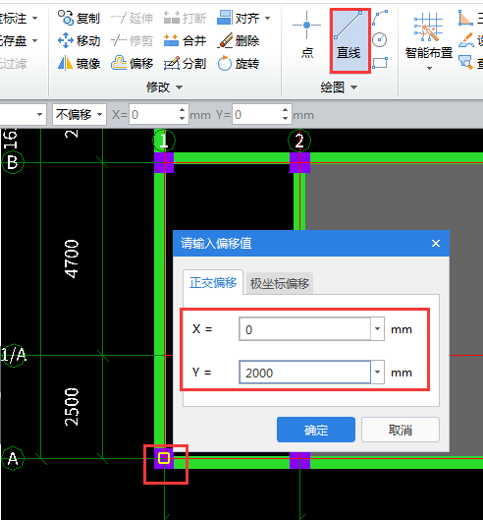
X=-1780
Y=2000
X=2000
Y=0
X=-1780
Y=-1780
X=2000
Y=-1780

Slide 7
练习：
完成聊城高级工程职业学校明德楼首层板定义与绘制

Slide 8
注意事项
1、板构件绘制三部曲：定义——新建——绘制。
2、套做法：做法刷
3、板与板筋绘制：点、直线（shift+左键）、镜像、应用同名称板
4、对于混凝土现浇板软件提供了多种智能布置方法，比如按墙外边、墙轴线、梁中心线等等，具体应用时可以根据板的实际情况来选择。

Slide 9
感谢观看

